Slide 1
13 – METODA STANDARDNÍCH
NÁKLADŮ A VÝNOSŮ
Výukové cíle
vysvětlit cíl, význam a obsah metody standardních nákladů,
vysvětlit podstatu a druhy standardů,
vymezit vztah metody standardních nákladů a normové metody,
charakterizovat základní typy odchylek,
charakterizovat strukturu odchylek při řízení nákladů a zjišťování hospodářského výsledku na principu plných a variabilních nákladů, a
zdůraznit specifika zjišťování odchylek při nehomogenní
produkci.

Slide 2
Vymezení problematiky
Tzv. Standard Costing
Původně orientace na oceňování interních výkonů na úrovni PSN V současnosti subsystém hodnotového řízení
Sledování odchylek
Analýza odchylek
Cílem je zefektivnit rozhodovací proces

Slide 3
Zavedení metody standardních nákladů
Splnění předpokladů
stanovení standardů,
zjištění skutečně dosažených výsledků,
zjištění odchylek mezi standardními a skutečnými stavy či
vývojem zkoumaných veličin,
analýza odchylek a
přijetí opatření k eliminaci jejich vzniku v budoucnosti.

Slide 4
Stanovení standardů I
Standard představuje předem stanovenou výši hodnotové veličiny (nákladů, ceny, zisku) či naturálně vyjádřeného ekonomického zdroje (kg, hodiny) na jednotku výkonu.
Druhová, jakostní a objemová specifikace výkonu, jednotka
finálního výkonu či standardní dílčí části
Následně primární standardy – vztažené bezprostředně k jednotce výkonu – standardy jednicových nákladů a variabilní režie
Standardní objem výkonů, standardní využití kapacity –
standardní výše fixních nákladů
Standardní podíl zisku na jednotku výkonu, nákladová či výnosová rentabilita
Standardní sortiment výkonů – v případě nehomogenní
produkce

Slide 5
Stanovení standardů II
Standardní jednotka výkonu
Standardní cena 1 ks
normy spotřeby materiálu . předem
stanovená cena materiálu
norma spotřeby času . předem stanovený mzdový tarif
spotřeby strojových hodin na 1 ks
. normativ spotřeby strojových
hodin
Standardní jednicové a variabilní náklady na 1 ks
Standardní marže na 1 ks
Standardní fixní náklady
na 1 ks
rozpočtované fixní náklady
standardní objem výkonů
Standardní zisk
na 1 ks
standardní ziskovost výnosů
standardní ziskovost nákladů

Slide 6
Sledování skutečného průběhu a odchylek hodnocené činnosti od standardu
Zobrazení informací v účetnictví takovým způsobem, který umožní
přehledně a rychle zjišťovat skutečné hodnoty a odchylky
Zjišťování odchylek průběžně či následně (viz kapitola 12)
Odchylka - rozdíl mezi úrovní hodnoceného kritéria podle standardu a jeho skutečnou výší. Odchylky mohou mít charakter buď
pozitivní (jejich příklady jsou nižší skutečné než standardní náklady nebo vyšší skutečné než standardní výnosy), nebo
negativní (skutečné náklady jsou vyšší než náklady podle standardů nebo naopak výnosy jsou nižší než výnosy dle standardů).

Slide 7
Analýza odchylek I
Cílem analýzy odchylek je zejména
zjištění příčiny vzniku odchylek,
zhodnocení jejich dopadu na hodnocenou část podnikatelského procesu ve všech relevantních liniích, které jsou odchylkou ovlivněny (s hlavním zřetelem na výkonový, odpovědnostní a procesní průřez manažerského řízení), a
vytvoření předpokladů pro přijetí takových opatření, která by eliminovala vznik významných (zejména negativních) odchylek v budoucnosti.

Slide 8
Analýza odchylek II
Cílem první etapy je zjištění příčin rozdílů mezi standardní a skutečnou výši zisku. Příčinou vzniku odchylek může být odlišný vývoj buď
veličin vstupujících do transformačního procesu a měřených
prostřednictvím nákladů, nebo
veličin vystupujících z transformačního procesu a
vyjadřovaných prostřednictvím výnosů.
Z tohoto hlediska odlišujeme odchylky nákladů (vstupů) a odchylky
výnosů (výstupů).

Slide 9
Analýza odchylek III
V jiném průřezu lze odchylky členit podle faktoru, který je
výrazem vzniku odchylky na
kvantitativní odchylky, které vyjadřují změny v objemových parametrech (charakteristikách) hodnocených kritérií (např. v množství výkonů, v objemu spotřebovaného materiálu či
v časovém intervalu vynaložené lidské práce),
kvalitativní odchylky, které jsou výrazem změn kvalitativních parametrů hodnocených kritérií (jako např. směnných kursů, pořizovacích cen materiálu, mzdových sazeb nebo prodejních cen finálních výkonů), a
odchylky struktury – vyjadřují změny ve struktuře výkonů nebo vstupujících zdrojů.

Slide 10
Analýza odchylek - shrnutí
Odchylka | Faktor – výraz vzniku odchylky
 | Náklady (vstupy) | Výnosy (výstupy)
Kvantitativní | Změny množství spotřeby materiálu, práce | Změna objemu výkonů
Kvalitativní | Změna ceny materiálu, mzdového tarifu | Změna ceny prodávaných výkonů
Struktury | Změna struktury druhů materiálu, druh práce | Změny struktury výkonů

Slide 11
Analýza odchylek při aplikaci metody
variable costing
Zjišťování výsledku hospodaření vychází z vyjádření marže jako rozdílu mezi výnosy z prodeje a variabilními náklady prodaných výkonů; od marže se odečítají fixní náklady, které jsou brány
v plné výši jako náklady období, a rozdíl představuje zisk nebo
ztrátu.
To se promítá do struktury odchylek
kvantitativní odchylky z objemu prodeje
kvalitativní odchylky výnosů z prodeje
kvantitativní a kvalitativní odchylky variabilních nákladů prodaných výkonů
kvalitativní a kvantitativní odchylky fixních nákladů,
vynaložených v hodnoceném období

Slide 12
Kvantitativní a kvalitativní odchylka
Kvantitativní odchylka (O_{q}) se zjistí jako rozdíl mezi skutečným (Q_{sk}) a standardním (Q_{st}) objemem prodeje, vynásobený standardní jednotkovou marží (m_{st})
Oq = (Q_{sk} -Q_{st}) . m_{st}
Kvalitativní odchylka výnosů z prodeje (O_{p})vzniká v důsledku změny prodejní ceny prodávaných výkonů; zjistí se jako rozdíl mezi skutečnou (c_{sk})a standardní prodejní cenou(c_{st}), vynásobený skutečným objemem prodeje(Q_{sk}).
Op= (c_{sk} -c_{st}) . Q_{sk}

Slide 13
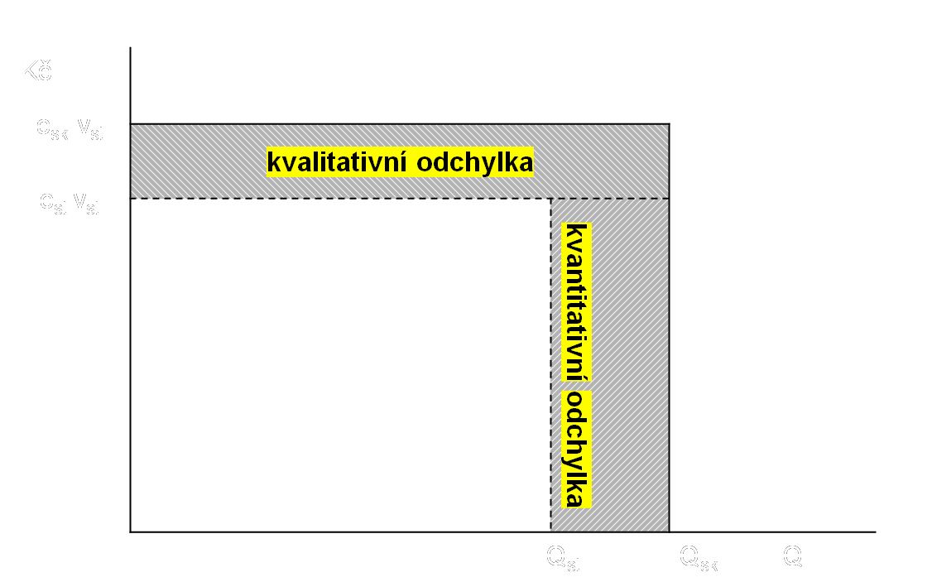
Kvantitativní a kvalitativní odchylka –
grafické vyjádření

Slide 14
Odchylky variabilních nákladů
Celková odchylka variabilních nákladů je dána rozdílem mezi standardními a skutečně vynaloženými variabilními náklady. Tuto odchylku lze analyzovat jednak podle jednotlivých složek variabilních nákladů a na kvantitativní a kvalitativní složku.
Kvantitativní odchylky variabilních nákladů představují zvýšení či snížení nákladů v důsledku překročení či úspory spotřebovaných variabilních zdrojů (materiálu, času práce)
O = (Q - Q ) . c
q st sk st
Naopak kvalitativní odchylka představuje zvýšení či snížení nákladů v důsledku změny ceny materiálu, změny mzdového tarifu či změny ocenění variabilních nákladů na jednotku vztahové veličiny ovlivňující výši variabilních nákladů
O = (c - c ) . Q
p sk st sk

Slide 15
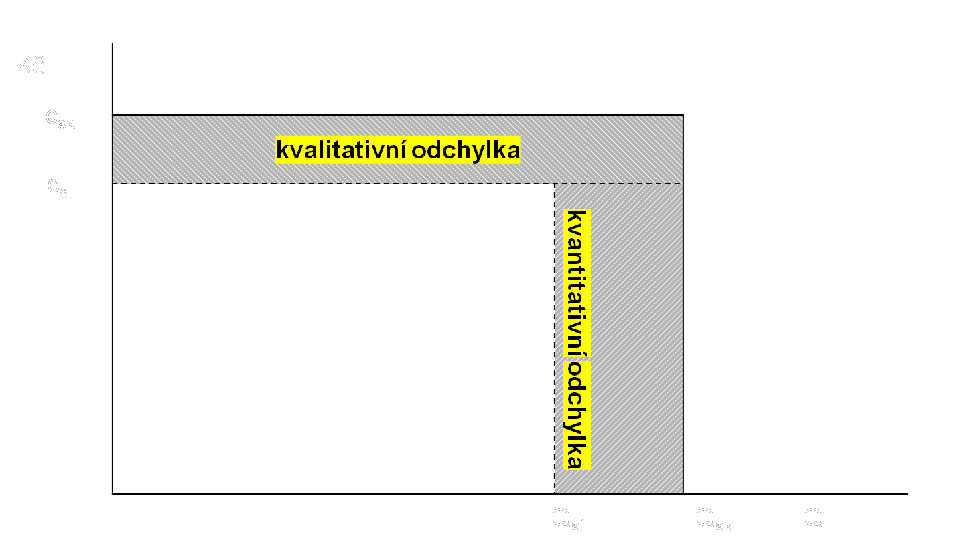
Odchylky variabilních nákladů – grafické
znázornění

Slide 16
Odchylky fixních nákladů
Při aplikaci metody odděleného řízení fixních a variabilních nákladů se v odchylce celkového zisku projeví pouze tzv. absolutní odchylka fixních nákladů, vyjadřuje absolutní úsporu či překročení fixních nákladů - část úspornostní formy hospodárnosti
Objemová odchylka vyjadřuje relativní úsporu či překročení vzniklé lepším či horším využitím kapacity, k níž se váží fixní náklady, je výrazem tzv. výtěžnostní formy hospodárnosti.
V metodě standardních nákladů, aplikované na bázi Variable Costing, není tato odchylka součástí systému odchylek celkového absolutního zisku. Význam této informace však někdy vyžaduje zjišťovat relativní odchylku fixních nákladů mimo uvedený systém.
Relativní odchylka fixních nákladů (O ) se zjistí jako
R
O_{R}= (FN_{ST}/Q_{ST})*Q_{SK}-FN_{ST}

Slide 17
Analýza odchylek při aplikaci metody
plných nákladů
Ocenění vytvářených a realizovaných výkonů na úrovni předem stanovených jednotkových variabilních nákladů a podílu stendardních fixních výrobních nákladů, připadající na vytvořený výkon
Rozdílem při srovnání standardní ceny prodávaného výkonu
s jeho standardními plnými náklady je tedy standardní průměrný výrobkový zisk
Rozdíl v ocenění výkonů se projevuje v kvantifikaci odchylek, součástí systému odchylek, zjišťovaných v návaznosti na účetní systém, se stává nově objemová odchylka fixních nákladů a odchylně se zjišťuje odchylka z objemu prodaných výkonů; rozdíl v její kvantifikaci vyplývá z toho, že se rozdíl mezi standardním a skutečným objemem prodaných výkonů násobí nikoli standardní marží, ale standardním průměrným výrobkovým ziskem.

Slide 18
Odchylka ze změny struktury vstupů
Odchylka ze změny struktury na vstupu představuje rozdíl
v nákladech na skutečně spotřebované zdroje (např. jednotlivé druhy materiálu) při standardním poměru těchto zdrojů a
v nákladech na skutečně spotřebované zdroje při jejich skutečném
čerpání.
Pro kvantifikaci odchylky ze změny struktury je třeba zjistit průměrnou cenu jednotky vstupujících druhů materiálu při standardní a skutečně struktuře vstupů. Změna této průměrné ceny, vynásobená skutečnou celkovou spotřebou, představuje odchylku ze změny struktury. Rozdíl ve skutečné absolutní spotřebě, oceněný průměrnou cenou při standardní struktuře zdrojů, pak představuje kvantitativní odchylku.

Slide 19
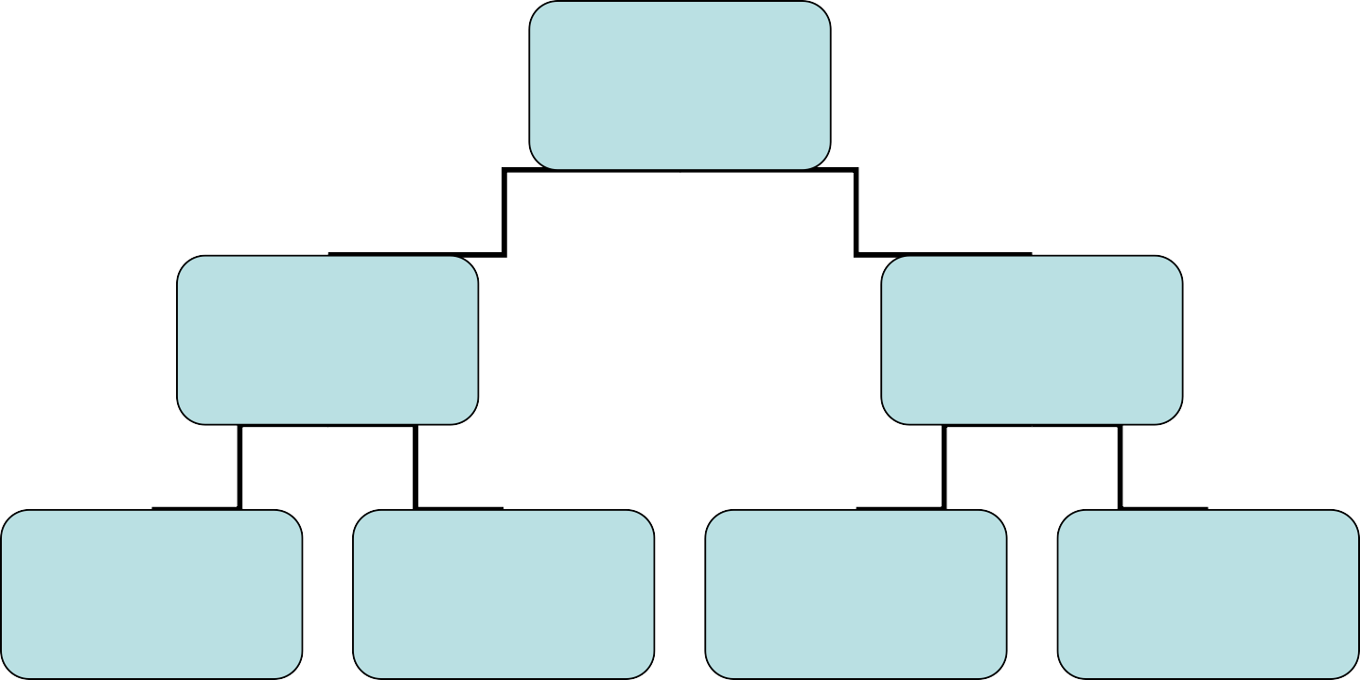
Odchylky vznikající při nehomogenní
produkci – odchylka ze změny sortimentu
Vyjadřuje změnu marže v důsledku změny struktury prodávaných
výkonů
Při kvantifikaci kvantitativní odchylky a odchylky struktury se často využívá přepočet pomocí příspěvku k tržbám, zjišťovaného jako podíl jednotkové marže a prodejní ceny výkonu
Celkový zisk
31 050
Náklady
Výnosy
63 550
-32 500 Kč
Variabilní náklady
8 550 Kč
Fixní náklady
Kvantitativní (objem prodeje) 20 000 Kč
Kvalitativní (cenová)
- 52 500
55 000 Kč

Slide 20
Odchylky nákladů při aplikaci metody
Variable Costing
Zjišťují se obdobně jako u homogenní produkce, obvykle odděleně
podle jednotlivých výrobků
Zjišťování relativní odchylky fixních nákladů nákladů je komplikovanější - fixní náklady jsou převážně nepřímé, jejich alokace na jednotlivé výkony je ovlivněna volbou rozvrhové základny. Vhodnost jednotlivých variant závisí na účelu zjišťování relativní odchylky a na charakteru fixních nákladů a činnosti podniku
Pokud převážnou část fixních nákladů tvoří tzv. kapacitní fixní náklady a podnik je schopen kvantifikovat využití kapacit např. pomocí strojových hodin, hodin práce, objemu produkce přepočteného na nároky na kapacitu, lze relativní odchylku fixních nákladů zjišťovat prostřednictvím lepšího či horšího využití kapacit

Slide 21
Shrnutí kapitoly 13 I
Metoda standardních nákladů a výnosů představuje relativně ucelený systém informací pro hodnotové řízení, který se zaměřuje na podrobné sledování a analýzu odchylek nákladů, výnosů
a zisku a jehož cílem je zefektivnit řídicí proces.
Standard představuje předem stanovenou výši nákladů, ceny, zisku či naturálně vyjádřeného zdroje (kg, hodiny) na jednotku výkonů.
Cílem analýzy odchylek je zjistit příčiny rozdílů mezi standardní
a skutečnou výši zisku (odchylky celkového zisku). Příčinou vzniku
odchylky může být odlišný vývoj veličin vstupujících
do transformačního procesu měřených prostřednictvím nákladů a veličin vystupujících z transformačního procesu měřených prostřednictvím výnosů, z tohoto hlediska odlišujeme odchylky nákladů (vstupů) a odchylky výnosů (výstupů).

Slide 22
Shrnutí kapitoly 13 II
Při podrobnější analýze se absolutní odchylky člení podle příčin
vzniku na kvantitativní, kvalitativní a odchylky ze struktury.
V případě, kdy kvalita či vlastnosti jednoho vstupujícího materiálu ovlivňují výši spotřeby druhého materiálu vzniká odchylka ze změny struktury vstupů – hlavně materiálu, ale i práce či režie.
Typickým příkladem těchto odchylek jsou odvětví zpracovávající
primární suroviny. Odchylka ze změny struktury představuje rozdíl v nákladech na skutečně spotřebované zdroje při standardním poměru těchto zdrojů a v nákladech na skutečně spotřebované zdroje (druhy materiálů) při skutečném poměru těchto zdrojů.
Odchylka ze změny sortimentu výnosů (struktury) vyjadřuje změnu marže v důsledku změny struktury prodávaných výkonů; lze ji rozdělit na odchylku vzniklou zvýšením objemu výkonů bez vlivu změny sortimentu - kvantitativní odchylku a na odchylku vzniklou změnou sortimentu - odchylku struktury.

